Slide 1
Erste Seite
Infografik einfügen
= 2,33 cm
Infografik: J. Mustermann
= 2,33 cm
= 3,30 cm
= 3,30 cm

Slide 2
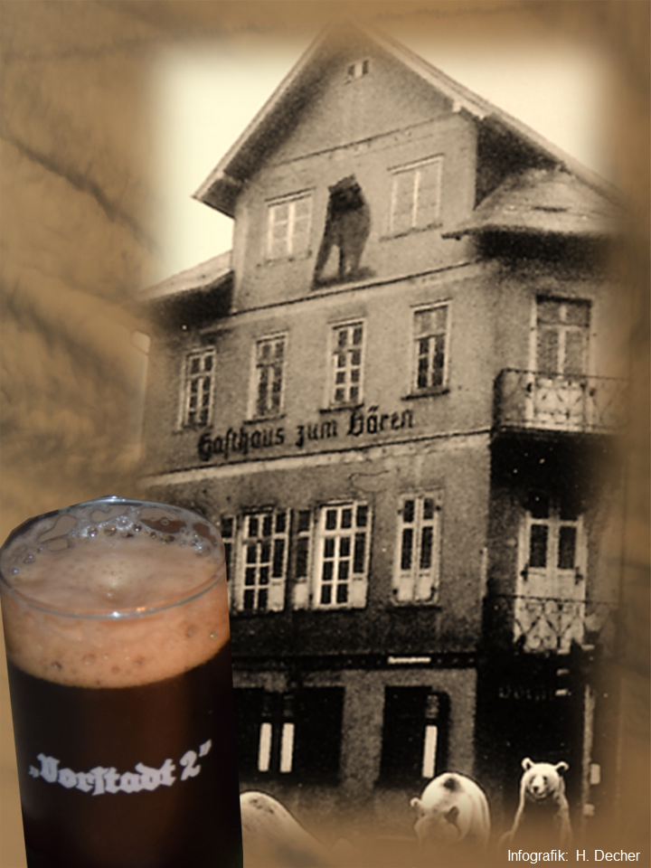
Beispiel
Einfügen
einer Infografik
= 2,33 cm
= 2,33 cm
= 3,30 cm
= 3,30 cm

Slide 3
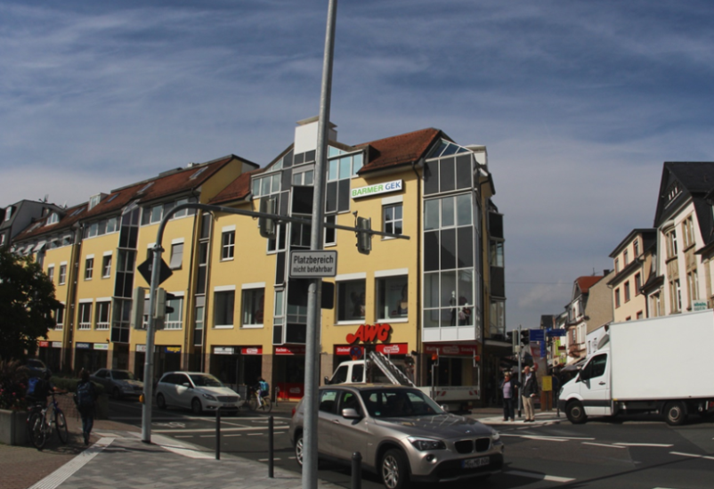
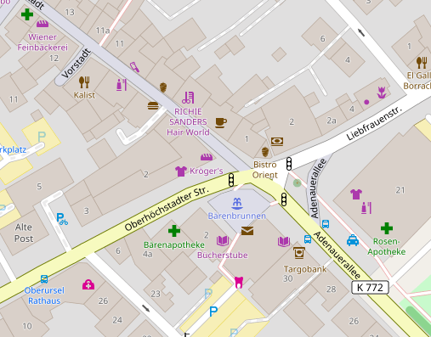
Vorstadt 2
Bei Fotos, Dokumenten usw.
die Quellenangabe nicht vergessen
Foto: H. Decher
= 2,33 cm
Open-Street-Map
= 2,33 cm
= 3,30 cm
= 3,30 cm

Slide 4
Schrift Ariel Schriftgröße 14
Vorstadt 2
Auflistung der Wirte
Firmengeschichte
- chronologisch
- nur wesentlich Fakten
- nur Gesellschafter
Zum Bären und Bären-Lichtspiele
❖ 1822-1863 Georg Pfaff
(Gewerberegister 1822)
❖ 1864 Georg Pfaff Wwe.
❖ 1884 Philipp Neuhoff
(Anz. 1887-08-06 , 1884-10-25, 1892 Bürgerfreund)
❖ 1900 Carl Rompel (1900-06-03 Lokalanz.)
❖ 1903 Karl Röder u. Carl Rompel
❖ 1932 Anna Röder Wwe.
❖ 1953 Röder-Becker
❖ 1967-1975 Elisabeth Becker
= 2,33 cm
= 2,33 cm
= 3,30 cm
= 3,30 cm

Slide 5
Bei Fotos, Dokumenten usw.
die Quellenangabe nicht vergessen
Bilder und Bildunterschriften
- Historische Bilder
- Aktuelle Bilder
= 2,33 cm
= 2,33 cm
= 3,30 cm
= 3,30 cm

Slide 6
= 2,33 cm
Reserve
= 2,33 cm
= 3,30 cm
= 3,30 cm

Slide 7
= 2,33 cm
Reserve
= 2,33 cm
= 3,30 cm
= 3,30 cm

Slide 8
= 2,33 cm
Reserve
= 2,33 cm
= 3,30 cm
= 3,30 cm

Slide 9
„Gemeinsam
mehr erreichen!“
Wir freuen uns
auf Ihre Mitarbeit.
Sie sind herzlich Willkommen
in unseren verschiedenen
Arbeitskreisen mit zu wirken.
= 2,33 cm
= 2,33 cm
= 3,30 cm
= 3,30 cm

Slide 10
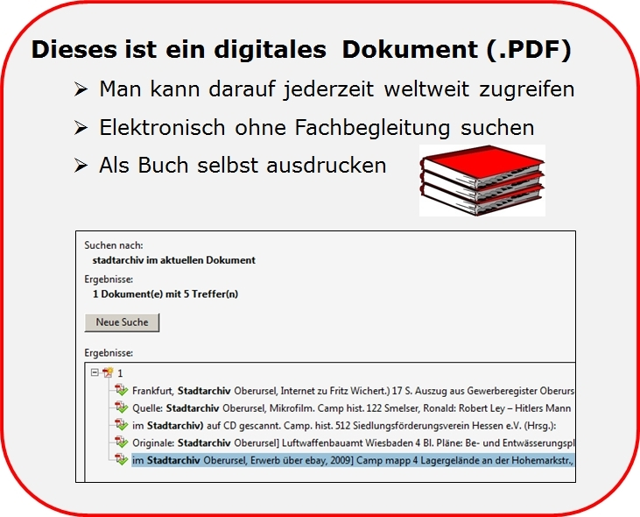
Die vorstehenden Angaben sind nicht vollständig. Verbesserungen und Ergänzungen (Bild und Text) sind jederzeit willkommen und können an meine E-Mail-Adresse
J_. Mustermann
gesendet werden.
= 2,33 cm
= 2,33 cm
= 3,30 cm
= 3,30 cm

Slide 11
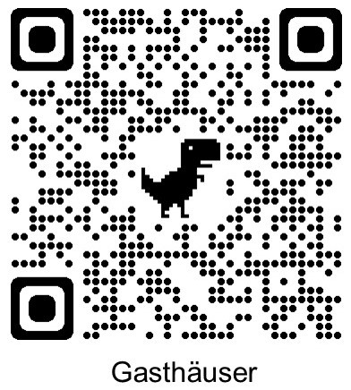
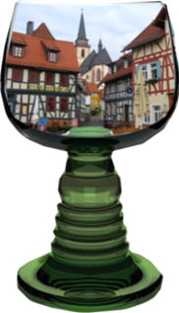
Faktenbuch
Oberurseler
Gaststätten
Dieses Buch kann als .PDF-Datei
unter
www.Ursella.Org ausgedruckt werden
Dank an die Mitarbeiter dieser Beschreibung
Herr Mustermann ,Oberursel
Frau Mustermann ,Oberursel
OpenStreetMap
Erstellt von: Josef Mustermann Oberursel
= 2,33 cm
= 2,33 cm
= 3,30 cm
= 3,30 cm

Slide 12
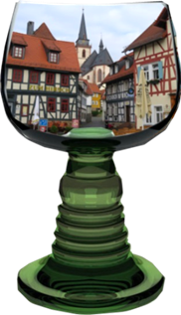
Faktenbuch
Oberurseler
Gaststätten
Dieses Buch kann als .PDF-Datei unter
www.Ursella.Org ausgedruckt werden
= 2,33 cm
= 2,33 cm
Einfügen
Zeichen/ Namenskürzel u. Datum
HMuster
12102021
= 3,30 cm
= 3,30 cm

Slide 13
Letzte Seite
Infografik einfügen
= 2,33 cm
Infografik: J. Mustermann
= 2,33 cm
= 3,30 cm
= 3,30 cm

Slide 14
Farbbeispiele für Infografik-Hintergrund
= 2,33 cm
= 2,33 cm
= 3,30 cm
= 3,30 cm

